Slide 1

Bài 33
LUYỆN TẬP CHUNG
(Tiết 3)

Slide 2
Ổn định tổ chức:
Chúng mình cùng nhau hát bài
“Con cò bé bé” nào!

Slide 3


*Ôn bài cũ:
Đặt tính rồi tính:
(Thực hiện trên bảng con)
23 + 5
48 - 3
23
2
48
3
+
-
25
45

Slide 4

Lưu ý
- Viết các số cùng hàng thẳng cột.
- Tính từ phải sang trái.
- Viết các chữ số rõ ràng.

Slide 5
Các em làm rất tốt!

Slide 6
Bài 33
LUYỆN TẬP CHUNG
(Tiết 3)

Slide 7

LUYỆN TẬP CHUNG
Đặt tính rồi tính:
1
31 + 7
23 + 64
31 + 7
86 - 15
95 - 3

Slide 8
LUYỆN TẬP CHUNG
Đặt tính rồi tính:
Thực hiện trên bảng con
1
31 + 7
23 + 64
86 - 15
95 - 3
31
7
23
64
86
51
95
3
+
+
-
-
37
87
35
92

Slide 9
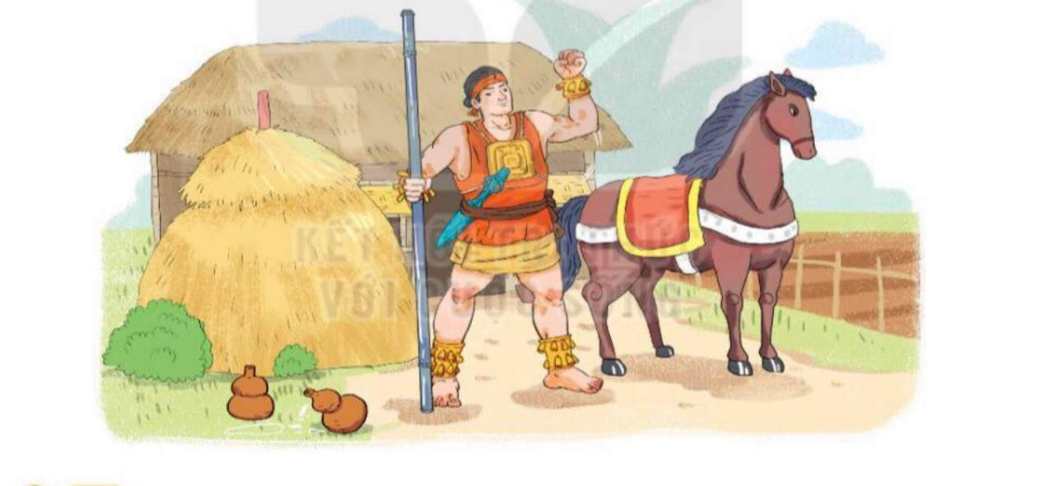
LUYỆN TẬP CHUNG
Trong hai ngày, tráng sĩ uống hết 49 bầu nước. Ngày thứ
nhất tráng sĩ uống hết 25 bầu nước. Hỏi ngày thứ hai tráng sĩ uống hết bao nhiêu bầu nước?
2

Slide 10
LUYỆN TẬP
2
Trong hai ngày, tráng sĩ uống hết 49 bầu nước.
Ngày thứ nhất tráng sĩ uống hết 25 bầu nước.
Hỏi ngày thứ hai tráng sĩ uống hết bao nhiêu bầu nước?
?
-
?
?
2
2
2
?
2
=
24
49
25

Slide 11

GIẢI LAO
Chúng mình cùng hát bài hát
“Con chim non” nhé!

Slide 12
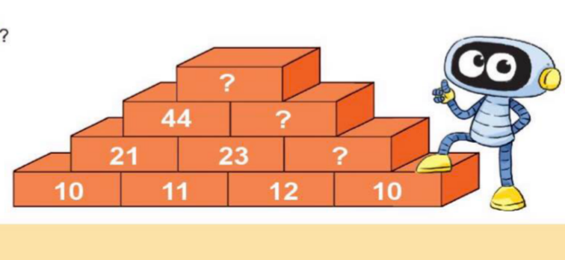
LUYỆN TẬP
3
Số?

Slide 13
LUYỆN TẬP
3
Số?
?
89
?
45
?
22

Slide 14
Các em làm rất tốt!

Slide 15
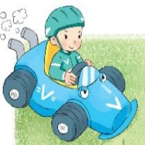
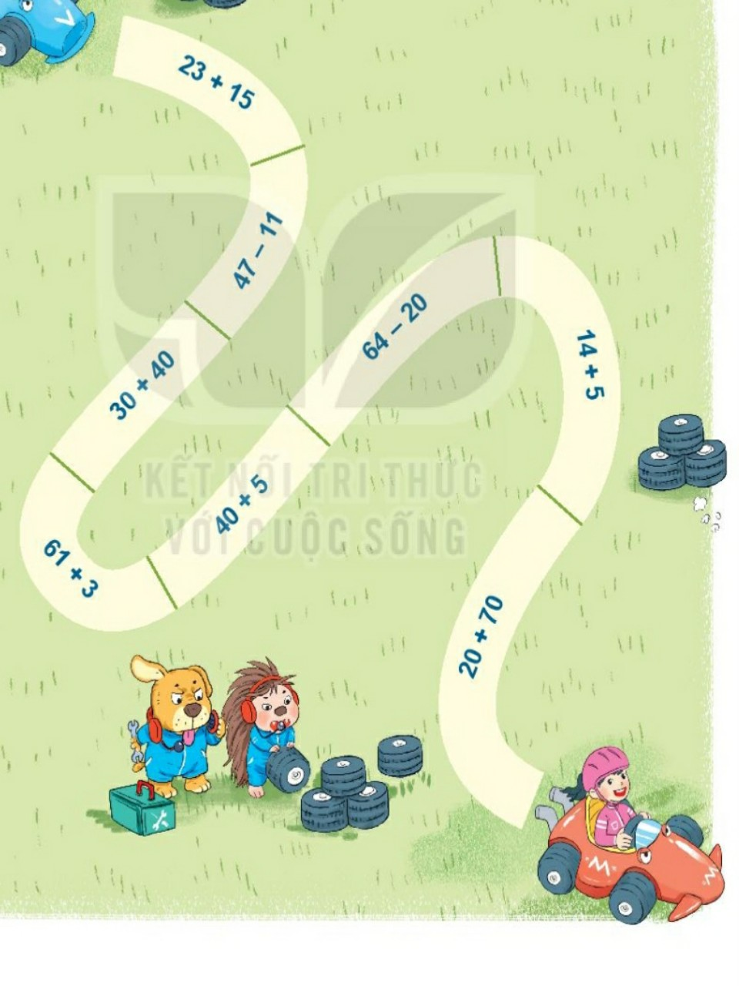
4
Tính:
38
36
44
70
19
45
64
90

Slide 16
Các em làm rất tốt!

Slide 17
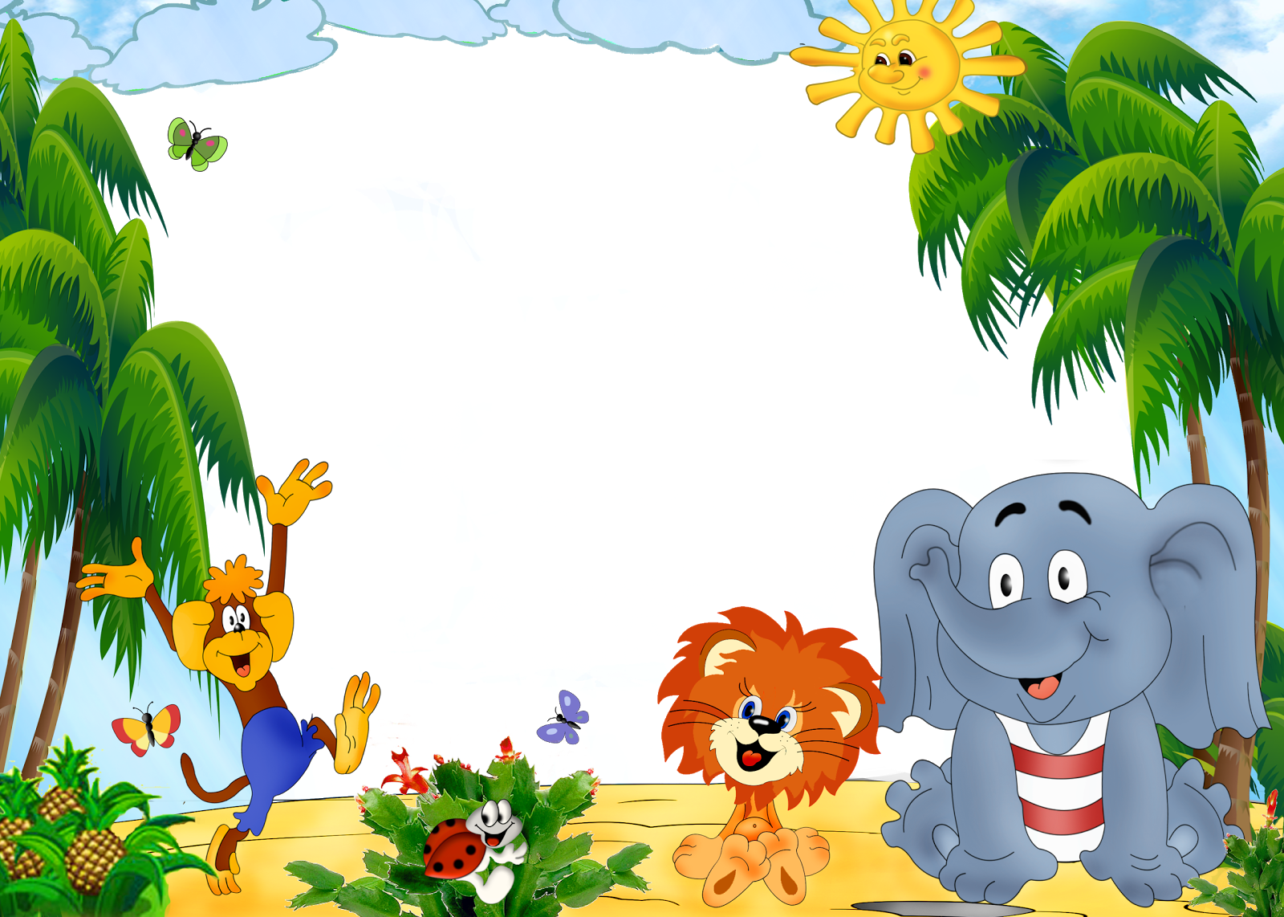
Củng cố - Dặn dò
- Nhận xét tiết học
Chuẩn bị bài sau:

